Slide 1
【台壽保專案】個人傷害險承保內容
保障內容 |  | A | B | C | D
個人傷害保險 |  | 100萬 | 200萬 | 300萬 | 500萬
大眾運輸工具增額 |  | 400萬 | 800萬 | 1200萬 | 2000萬
傷害醫療保險(實支實付型) |  | 2萬 | 2萬 | 2萬 | 3萬
傷害醫療保險（日額給付乙型） | 一般病房 | 1,000元 | 1,500元 | 2,000元 | 3,000元
 | 加護病房 | 2,000元 | 3,000元 | 4,000元 | 5,000元
 | 燒灼傷病房 | 2,000元 | 3,000元 | 4,000元 | 5,000元
一年期保費 |  | 1,000元 | 1,850元 | 2,700元 | 4,500元
1/2

Slide 2
【台壽保專案】團體傷害險承保內容
【保障內容】：
意外死殘保障 | 保障內容 | 專案A | 專案B | 專案C | 專案D | 專案E | 專案F
 | 職業類別限制 | 1-6類 |  | 1-4類 | 1-6類 |  | 1-4類
 | 一般意外身故或殘廢 | 100萬 | 200萬 | 300萬 | 100萬 | 200萬 | 300萬
 | 執行職務特定期間增額 | - | - | - | 100萬 | 200萬 | 300萬
 | 國定假日特定期間增額 | - | - | - | 100萬 | 200萬 | 300萬
1-4類合計年繳保險費 |  | 600元 | 1200元 | 1800元 | 900元 | 1800元 | 2700元
5-6類合計年繳保險費 |  | 2500元 | 5000元 | - | 3400元 | 6800元 | -
保 障 內 容 |  | 附約一 | 附約二
1.傷害醫療保險金給付(實支實付型) |  | 3萬 | 3萬
2.意外住院日額(每次事故以最高90日為限) |  | 1000元 | 2000元
加護病房日額(每次事故最高以14日為限) |  | 2000元 | 4000元
燒灼傷病房日額(每次事故最高以14日為限) |  | 2000元 | 4000元
骨折未住院補償(依骨折日數表) |  | 最高3萬 | 最高6萬
緊急救護費用 |  | 2000元 | 2000元
特別看護費用 |  | 10萬 | 10萬
1-4類年繳保險費 | 住院日額或實支實付擇一給付 | 400元 | 500元
5-6類年繳保險費 | 住院日額或實支實付擇一給付 | 900元 | -
2/2

Slide 3
旺旺友聯專案
1.理賠流程
2.理賠申請應檢具之文件
3.理賠申請書
4.理賠窗口一覽表
1/11

Slide 4
理賠流程
發生事故
人員受傷
否
是
車輛能行駛，先標繪輪胎位置及拍照，將車輛移置路邊，以免受罰，如不能移動，請保持現場。
撥119將傷者送醫，並保持現場由警方處理。
立即報警處理，勿私下和解，勿擅離現場（如車輛無法行駛，可電080電話，免費20公里托吊至修車廠）。
登記對方姓名、電話、車號、受傷情況。
登記對方姓名、電話、車號及車輛受損狀況。
如車輛不能行駛，請撥080電話免費20公里拖吊至修車廠
五日內備齊行、駕照、被保險人(車主)印章及保單提出理賠申請
如何提出理賠申請
電話聯絡保險公司單一窗口
親自至保險公司全省任一據點辦理
若車體受損，可至修理廠提出申請
2/11

Slide 5
交通事故處理流程：
五大步驟：放、撥、劃、移、等
‧放：置放警告標誌。(一般道路：30-100公尺，高速公路100
公尺以上)
‧撥：撥打電話求助。(無人受傷：110、有人受傷：119)
‧劃：劃事故現場。(使用車上備有之噴漆、臘筆、口紅等標示
事故位置記號)
‧移：移動車輛至路旁。(未移動車輛至路旁阻礙交通將被罰鍰
600-1800元)
‧等：等待警方處理。1.避免當場爭辯及私下合解，私下和解
將影響理賠權益。
2.即使小事故也要下車處理；避免被指
控肇事逃逸。
3.必要時尋找出目擊證人做證，舉證責
任維護權益。
4.五日內提出理賠申請書（行照、駕
照、車主印章等事故證明文件）
3/11

Slide 6
理賠所需文件
險種 | 理賠文件
強制險傷害 （醫療給付） | ▲理賠申請書。 ▲請求權人身份證明。 ▲憲警單位處理證明文件。 ▲合格醫師診斷書。 | ▲醫療費用收據正本或影本加蓋與正本相符及醫療 機構收據專用章。 ▲同意查閱病歷聲明書。
強制險傷害 （殘廢給付） | ▲理賠申請書。 ▲請求權人身份證明。 ▲憲警單位處理證明文件。 | ▲合格醫師開具之殘廢確認書。 ▲同意複檢聲明書。
強制險傷害 （死亡給付） | ▲理賠申請書。 ▲請求權人身份證明。 ▲憲警單位處理證明文件。 | ▲除戶戶口名簿影本（全戶戶籍謄本正本）。 ▲相驗屍體證明書或合格醫師開立之死亡證明書。
汽車第三人責任險體傷 | ▲理賠申請書。 ▲醫療費收據。 ▲療養費收據或其它補助收據。 ▲憲警單位處理證明文件或肇事責任鑑定書或判決書。 | ▲和解書或判決書。 ▲診斷書。 ▲戶口名簿影本。 ▲賠償金領款收據。 ▲行車執照、駕駛執照影本。
汽車第三人責任險死亡 | ▲理賠申請書。 ▲憲警單位處理證明文件或肇事責任鑑定書或起訴書 或判決書。 ▲死亡證明書。 ▲除戶戶口名簿影本。 | ▲死者遺屬領款收據及被保險人領款收據。但受害第三人依第六條行使直接請求權時毋需。 ▲出被保險人領款收據。 ▲本車與對照財損車之行車執照、駕駛執照影本。 ▲和解書或判決書。
汽車第三人責任險財損 | ▲理賠申請書。 ▲憲警單位處理證明文件或肇事責任鑑定書或判決書。 ▲估價單或損失清單。 ▲發票或其它憑證。 | ▲和解書或判決書。 ▲賠償金額領款收據及賠款同意書。 ▲本車與對照財損車之行車執照、駕駛執照影本。 ▲照片（本車與對方車或物品受損照由承保公司理賠人員拍攝查勘）
4/11

Slide 7
險種 | 理賠文件
乘客責任險 （醫療給付） | ▲理賠申請書。 ▲受益人身份證明。 ▲憲警單位處理證明文件。 合格醫師診斷書。 | ▲醫療費用收據正本。 ▲同意查閱病歷申明書。 ▲受益人領款收據。
乘客責任險 （殘廢給付） | ▲理賠申請書。 ▲受益人身份證明。 ▲憲警單位處理證明文件。 | ▲合格醫師開具之殘廢確認書 ▲同意複檢聲明書。 ▲受益人領款收據。
乘客責任險 （死亡給付） | ▲理賠申請書。 ▲受益人身份證明。 ▲憲警單位處理證明文件。 | ▲除戶戶口名簿影本（全戶戶籍謄本正本）。 ▲受益人領款收據。 ▲死亡證明書。
駕駛人傷害險 （住院醫療） | ▲理賠申請書 ▲受益人身份證明 ▲憲警單位處理證明文件 ▲合格醫師診斷書 | ▲醫療費用收據正本 ▲同意查閱病歷申明書 ▲受益人領款收據
駕駛人傷害險 （殘廢給付） | ▲理賠申請書。 ▲受益人身份證明。 ▲憲警單位處理證明文件。 | ▲合格醫師開具之殘廢確認書 ▲同意複檢聲明書。 ▲受益人領款收據。
駕駛人傷害險 （死亡給付） | ▲理賠申請書。 ▲受益人身份證明。 ▲憲警單位處理證明文件。 | ▲除戶戶口名簿影本（全戶戶籍謄本正本）。 ▲受益人領款收據。 ▲死亡證明書。
5/11

Slide 8
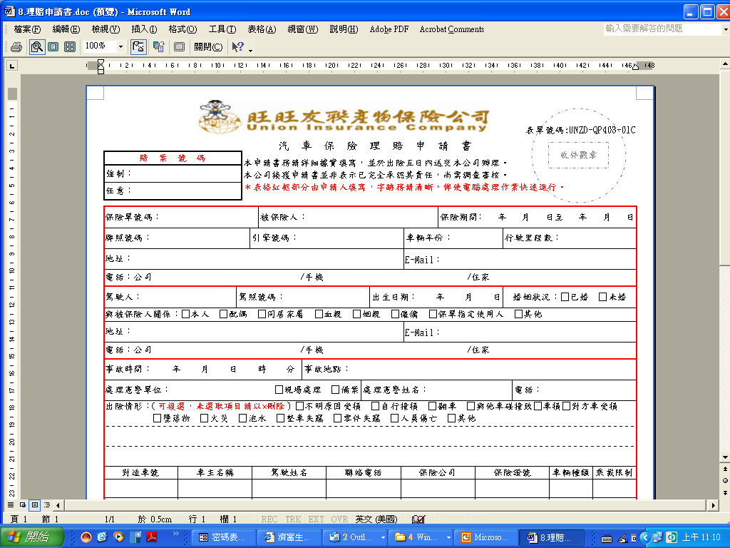
6/11

Slide 9
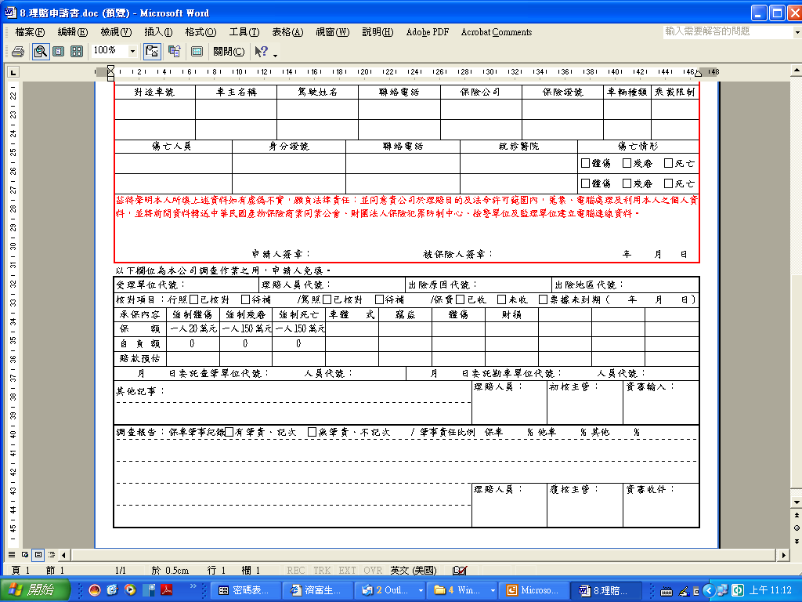
7/11

Slide 10
保險事故時報案及理賠作業流程
保險事故發生
憲警單位處理
＊備案及諮詢服務專線
＊車輛拖吊服務專線
＊事故現場處理服務專線
撥打服務專線
五日內至旺旺友聯產物辦理出險手續
賠案處理
各地理賠窗口如附件
收齊理賠相關文件
結案
8/11

Slide 11
各地理賠窗口一覽表(附件)
各地理賠窗口一覽表(附件)
單位 | 聯絡人 | 聯絡電話 | 對應主管 | 聯絡電話
總公司 | 1.蕭婉娥 | 02-27765567分機334 | 1.蔡文桐 | 02-27765567分機336
 | 2.張淑蘭 | 02-27765567分機386 | 2.朱光宇 | 02-27765567分機622
台北分公司 | 1.張沛妘 | 02-22576455分機178 | 1.李良心 | 02-22576455分機172
 | 2.簡久桂 | 02-22576455分機176 | 2.鄭玉珠 | 02-22576455分機171
桃園分公司 | 1.陳菁萍 | 03-3019211分機132 | 1.吳春樹 | 03-3019211分機120
 | 2.吳春樹 | 03-3019211分機120 | 2.徐正勇 | 03-3019211分機110
中壢分公司 | 1.周珠漪 | 03-4927344分機213 | 1.桂文中 | 03-4927344分機239
 | 2.魏敏妃 | 03-4927344分機245 | 2.劉祐鳴 | 03-4927344分機221
新竹分公司 | 1.林修正 | 03-5320301分機215 | 1.黃永仁 | 03-5320301分機206
 | 2.黃永仁 | 03-5320301分機206 | 2.余建昇 | 03-5320301分機204
豐原分公司 | 1.賴綺瑤 | 04-2522610分機215 | 1.林振雍 | 04-2522610分機225
 | 2.劉馥慈 | 04-35003559分機210 | 2.蔡明曉 | 04-2522610分機225
9/11

Slide 12
單位 | 聯絡人 | 聯絡電話 | 對應主管 | 聯絡電話
台中分公司 | 1.卓逸茹 | 04-23141666分機317 | 1.林志霆 | 04-23141666分機214
 | 2.陳惠凌 | 04-23141666分機223 | 2.羅有成 | 04-23141666分機222
南投分公司 | 1.張玉玲 | 049-2565061分機202 | 1.王墩祐 | 049-2565061分機211
 | 2.衛丹霞 | 049-2565061分機204 | 2.蔡武彥 | 049-2565061分機301
彰化分公司 | 1.劉玉敏 | 04-7632355分機210 | 1.黃造峰 | 04-7632355分機211
 | 2.張淑芳 | 04-7632355分機206 | 2.吳必渡 | 04-7632355分機210
嘉雲分公司 | 1.黃玉美 | 05-2210099分機254 | 1.張瓔結 | 05-2210099分機251
 | 2.吳姿瑩 | 05-2210099分機258 | 2.許瑞麟 | 05-2210099分機211
台南分公司 | 1.高旭儀 | 06-2260603分機717 | 1.林豐原 | 06-2260603分機755
 | 2.林滄堯 | 06-2260603分機738 | 2.劉天增 | 06-2260603分機705
永康分公司 | 1.楊宜蓁 | 06-3110888分機501 | 1.謝志典 | 06-3110888分機101
 | 2.陳美淑 | 06-3110888分機502 | 2.陳美淑 | 06-3110888分機502
10/11

Slide 13
單位 | 聯絡人 | 聯絡電話 | 對應主管 | 聯絡電話
高雄分公司 | 1.許秋雲 | 07-2010201分機217 | 1.吳乾銘 | 07-2010201分機218
 | 2.林詩逢 | 07-2010201分機201 | 2.郭岱矗 | 07-2010201分機226
玉山分公司 | 1.林啟敏 | 07-3301716分機216 | 1.張介譯 | 07-3301716分機317
 | 2.張敏芬 | 07-3301716分機314 | 2.鍾立夫 | 07-3301716分機312
岡山分公司 | 1.魏惠芳 | 07-6246288分機13 | 1.許堯順 | 07-6246288分機11
 | 2.張俊清 | 07-6246288分機12 | 2.許雲瑞 | 07-6246288分機32
屏東分公司 | 1.陳紀斐 | 08-7333579分機206 | 1.李忠玟 | 08-7333579分機201
 | 2.郭瓊茹 | 08-7333579分機208 | 2.賴成文 | 08-7333579分機230
蘭陽分公司 | 1.鐘柏學 | 039-657221分機242 | 1.游本吉 | 039-657221分機233
 | 2.林雅芳 | 039-657221分機232 | 2.張家銘 | 039-657221分機215
※粗體字表上班時段派員服務單位。
（二）協力廠商聯絡窗口如下：
1.行遍天下：聯絡電話(02)5599-9999分機2560陳玉芬
2.全鋒：聯絡電話(02)8772-6767分機342彭瑛婷/分機322郭梅鈴
11/11

Slide 14
產險險種簡介
財產保險(產險)
車險
火險
水險
新種險(責任保險)
車體、竊盜、第三人意外責任、乘客(僱主) 、附加險
商業火險
住宅火險
陸上、海上、空中、郵包、快遞貨物運輸保險
船體(機體)保險
運送相關之責任保險：
(船舶碰撞責任、船東保護及補償、運送人責任保險)
責任險
信用及保證險
傷害險
其他財產險
公共責任險、 僱主責任險、產品責任險、意外污染責任險
保全業責任險、旅行業綜合責任險、旅館綜合責任險
幼稚園責任險、職業責任險（律師、醫師、會計師、建築師)
員工誠實險、 住宅抵押貨款償還保證險、
履約保證金保證險、保固保證金保證險、
應收帳款信用保險、貿易信用保險 。
民國90年７月９日保險法修正後，產險公司即可獨立經營傷害險，以主契約(主保單)銷售
竊盜損失險、玻璃險、現金險、藝術品綜合險、銀行業綜合險、信用卡保證險、電子商務綜合險、成屋買賣險。
商店
工廠
1/11

Slide 15
新種險商品介紹
壹、一般責任保險 | 貳、專門職業責任保險 | 肆、財產責任保險
一、公共意外責任保險 二、電梯意外責任保險 三、營繕承包人意外責任險 四、僱主意外責任保險 五、產品責任保險 六、高爾夫球員責任保險 七、高爾夫球塲責任保險 八、保全業責任保險 九、旅行業綜合責任保險 十、旅行綜合保險 十一、旅客運送業責任保險 十二、意外污染責任保險 十三、綜合責任保險 十四、幼稚園責任保險 十五、勞工失業給付保險 十六、結婚綜合保險 十七、僱傭綜合保險 十八、成屋買賣綜合保險 十九、自(主)辦活動綜合險 二十、旅館綜合責任保險 二十一、國軍官兵意外責任保險 二十二、海外應收帳款保險 二十三、銀行業綜合保險 二十四、勞工失業給付保險 二十五、產品回收保險 二十六、捷運系統旅客運送責任保險 二十七、毒性化學物質運作人第三人 責任保險 | 一、醫師業務責任保險 二、醫院綜合責任保險 三、會計師責任保險 四、律師責任保險 五、建築師工程師專業責任保險 六、保險代理人經紀人專業責任險 七、保險公證人專業責任保險 八、地政機關責任保險 九、董事重要職員責任保險 十、藥師與藥劑生業務責任保險 | 一、竊盜損失保險 二、玻璃保險 三、現金保險 四、藝術品綜合保險 五、商業動產流動綜合險 六、銀樓珠寶業綜合險 七、保管箱責任保險
 |  | 伍、其他保險
 |  | 一、銀行業綜合保險 二、資訊系統不法行為保險 三、節目中斷保險 四、核能保險 五、特殊意外事故保險 六、藥物臨床試驗責任保險
 | 參、保證及信用保險
 | 一、員工誠實保證保險 二、工程保留款保證保險 三、工程預付款保證保險 四、工程履約保證保險 五、工程押標金保證保險 六、工程支付款保證保險 七、工程保固保證保險 八、履約保證金保證保險 九、預付款保證金保證保險 十、保固保證金保證保險 十一、消費者貨款信用保險 十二、信用卡綜合保險 十三、貿易信用綜合保險 十四、保固契約責任保險
 |  | 陸、工程保險
 |  | 一、營造綜合保險 二、安裝工程保險 三、機械保險 四、營建機具保險 五、鍋爐保險 六、電子設備綜合保險
2/11

Slide 16
各行業可承保商品介紹
類別 | 保險種類 | 類別 | 保險種類
一 般 商 店 、 行 號 | 商業火災保險及其附加險 汽車保險 公共意外責任保險(可批加:招牌責任) 火災法定責任保險(租賃) 僱主意外責任保險 現金保險 玻璃保險 員工誠實保證保險 團體傷害保險 | 證 券 公 司 | 商業火災保險及其附加險 公共意外責任保險 (可批加:招牌責任、電梯意外責任) 火災法定責任保險(租賃) 僱主意外責任保險 現金保險 員工誠實保證保險 7.電子設備保險 8.團體傷害保險
辦 公 室 、 貿 易 商 | 商業火災保險及其附加險 貨物運輸保險 汽車保險 公共意外責任保險 (可批加:招牌責任、電梯意外責任) 火災法定責任保險(租賃) 僱主意外責任保險 產品責任保險 現金保險 員工誠實保證保險 團體傷害保險 | 醫 院 、 診 所 | 商業火災保險及其附加險 汽車保險 公共意外責任保險 (可批加:招牌責任、電梯意外責任） 火災法定責任保險(租賃) 僱主意外責任保險 現金保險 玻璃保險 員工誠實保證保險 專門職業責任保險 --醫師業務責任保險 --醫院綜合責任保險 10.電子設備保險 11.鍋爐保險 12.團體傷害保險
3/11

Slide 17
類別 | 保險種類 | 類別 | 保險種類
幼 稚 園 、 補 習 班 | 商業火災保險及其附加險 汽車保險 公共意外責任保險（可批加:招牌責任、 電梯意外責任、食物中毒、游泳池責任） 4.火災法定責任保保險(租賃) 5.僱主意外責任保險 6.幼稚園意外責任保險(含校外教學、 食物中毒、交通車事故、招牌…等) 7.團體傷害保險 | 餐 廳 | 商業火災保險及其附加險 汽車保險 公共意外責任保險(可批加:招牌責任、 電梯意外責任、食物中毒） 火災法定責任保險(租賃) 僱主意外責任保險 玻璃保險 員工誠實保證保險 現金保險 團體傷害保險
有 線 電 視 第 四 台 | 商業火災保險及其附加險 節目中斷保險 汽車保險 公共意外責任保險(可批加:招牌責任) 火災法定責任保險(租賃) 僱主意外責任保險 營繕承包人責任保險 現金保險 電子設備保險 安裝工程綜合保險 營造綜合責任保險 團體傷害保險 | 旅 館 | 商業火災保險及其附加險 汽車保險 公共意外責任保險(可批加:招牌責任、 食物中毒、游泳池責任、電梯意外責任) 4.僱主意外責任保險 5.鍋爐保險 6.現金保險 7.電子設備保險 8.玻璃保險 9.旅館綜合責任保險 10.團體傷害保險
建 設 公 司 營 造 廠 商 | 汽車保險 公共意外責任保險 僱主意外責任保險 營繕承包人責任保險 營造綜合保險 安裝工程綜合保險 營建機具保險 員工誠實保險 工程履約保證保險 工程押標金保證保險 11.履約保政金保險 12.團體傷害保險 | 學 校 | 商業火災保險及其附加險 汽車保險 公共意外責任保險 (可批加:食物中毒、游泳池責任) 僱主意外責任保險 現金保險 員工誠實保證保險 電子設備保險 團體傷害保險
4/11

Slide 18
類別 | 保險種類 | 類別 | 保險種類
高 爾 夫 球 場 | 商業火災保險及其附加險 汽車保險 公共意外責任保險 (可批加:招牌責任、食物中毒) 高爾夫球傷責任保險 高爾夫球員責任保險 僱主意外責任保險 現金保險 員工誠實保證保險 團體傷害保險 | 汽 車 修 護 廠 | 商業火災保險及其附加險 汽車保險 公共意外責任保險 (可批加:招牌責任、修車廠責任) 火災法定責任保保險(租賃) 僱主意外責任保險 現金保險 團體傷害保險
銀 行 等 金 融 機 構 | 商業火災保險及其附加險 汽車保險 公共意外責任保險 (可批加:招牌責任、電梯意外責任) 火災法定責任保險(租賃) 僱主意外責任保險 現金保險 玻璃保險 員工誠實保證保險 電子設備保險 銀行綜合保險(含員誠、短鈔、搶刼、ATM等) 團體傷害保險 | 麵 包 店 | 商業火災保險及其附加險 汽車保險 公共意外責任保險(可批加:招牌責任) 產品責任保險（附加食物中毒） 火災法定責任保險(租賃) 僱主意外責任保險 現金保險 玻璃保險 團體傷害保險
 |  | 旅 行 社 | 商業火災保險及其附加險 汽車保險 公共意外責任保險(可批加:招牌責任) 火災法定責任保險(租賃) 僱主意外責任保險 旅行業綜合保險 員工誠實保證保險 團體傷害保險
食 品 業 | 商業火災保險及其附加險 產品責任保險 僱主意外責任保險 團體傷害保險
5/11

Slide 19
類別 | 保險種類 | 類別 | 保險種類 | 類別 | 保險種類
加 油 站 | 商業火災保險及其附加險 公共意外責任保險 (可批加:招牌責任) 僱主意外責任保險 現金保險 員工誠實保證保險 意外污染責任保險 團體傷害保險 | 游 泳 池 | 1.商業火災保險及其附加險 2.公共意外責任保險 (可批加:游泳池責任) 3.員工誠實保證保險 4.現金保險 5.團體傷害保險 | 招 牌 製 造 商 | 公共意外責任保險 (可批加:招牌責任) 僱主意外責任保險 營繕承包人責任保險 安裝工程綜合保險 團體傷害保險
停 車 場 | 1.僱主意外責任保險 2.公共意外責任保險 (可批加:招牌責任) 3.員工誠實保證保險 4.團體傷害保險 | 演 唱 會 | 1.公共意外責任保險 2.僱主意外責任保險 3.自主辦責任保險 4.團體傷害保險 | 寺 廟 教 堂 | 商業火災保險及其附加險 公共意外責任保險 團體傷害保險
批 發 、 物 流 業 | 商業火災保險及其附加險 商業動產流動綜合保險 僱主意外責任保險 公共意外責任保險 團體傷害保險 | 靈 骨 塔 | 商業火災保險及其附加險 公共意外責任保險 僱主意外責任保險 | 商 品 展 覽 展 示 | 1.商業動產流動綜合保險 2.公共意外責任保險 3.僱主意外責任保險 4.藝術品綜合保險
貨 櫃 場 | 貨物運送人責任保險 公共意外責任保險 僱主意外責任保險 團體傷害保險 | 大 樓 管 裡 委 員 會 | 公共意外責任保險 (可批加:游泳池責任) 僱主意外責任保險 電梯意外責任保險 團體傷害保險 | 貨 運 公 司 | 貨物運送人責任加險 汽車保險 僱主意外責任保險 團體傷害保險
6/11

Slide 20
類別 | 保險種類 | 類別 | 保險種類 | 類別 | 保險種類
電 子 看 板 | 公共意外責任保險 (可批加:招牌責任) 2.營繕承包人責任保險 3.安裝工程綜合保險 4.電子設備保險 | 租 貨 中 心 | 公共意外責任保險 商業動產流動綜合險 僱主意外責任保險 電子設備保險 營建機具保險 鍋爐保險 團體傷害保險 | 安 養 中 心 | 商業火災保險及其附加險 公共意外責任保險 (可批加:招牌責任、食物中毒、電梯意外責任) 3.汽車保險 4.僱主意外責任保險 5.團體傷害保險
人 力 仲 介 | 商業火災保險及其附加險 公共意外責任保險 （可批加:招牌責任） 3.火災法定責任險(租賃) 僱主意外責任保險 僱傭綜合保險 團體傷害保險 | 機 車 行 | 商業火災保險及其附加險 公共意外責任保險 （可批加:招牌責任） 汽車保險 火災法定責任險(租賃) 僱主意外責任保險 現金保險 團體傷害保險 | 非 電 子 業 小 型 工 廠 | 商業火災保險及其附加險 公共意外責任保險 （可批加：招牌責任） 僱主意外責任保險 產品責任保險 汽車保險 現金保險 電子設備保險 鍋爐保險 團體傷害保險
霓 虹 燈 塔 | 公共意外責任保險 （可批加:招牌責任） 營繕承包人責任保險 安裝工程綜合保險 | 食 品 工 廠 | 商業火災保險及其附加險 公共意外責任保險 （可批加：招牌責任） 汽車保險 火災法定責任保險(租賃) 僱主意外責任保險 產品責任保險 鍋爐保險 團體傷害保險 | 八大行業 | 商業火災保險及其附加險 公共意外責任保險 (可批加:電梯意外責任、 招牌責任、食物中毒) 火災法定責任保險(租賃) 僱主意外責任保險 員工誠實保證保險 現金保險 團體傷害保險
7/11

Slide 21
各險種投保所需基本資料
保險 種類 | 報價檢附文件 | 保險 種類 | 報價檢附文件
汽、機車險 | 1.法人或自然人資料 車主名稱、ID或統編、地址、生日、 性別、婚姻狀況 2.車籍資料： 廠牌、車牌號碼、引擎車身號碼、 排氣量、製造年份、原始發照日、 車輛種類、承載人數 3.保險項目：強制險、車體險、竊盜險、 第三人意外責任險、乘客險、附加險 4.保險期間 5.保險金額 | 員工誠實保證保險 | 1.被保險人 2.統一編號 3.地址 4.經營業務性質 5.保險種類(疏忽短超、超額保證) 6.保險期間 7.投保金額 8.被保證員工名造冊(含保額/人數) 9.另附說明事項(例:列名、列職、混合)
商業火險 | 1.被保險人 2.統一編號 3.標的物地址 4.營業性質 5.投保內容： 建築物、營業生財、 機器設備、貨物 6.保險金額 7.保險期間 8.是否有抵押銀行 P.S：保險公司需查勘(聯絡人姓名、電話) | 住宅火險附加地震險 | 1.被保險人 2.被保險人ID 3.標的物地址 4.建坪 5.建築結構 6.總樓層數 7.建造日期 8.保險金額 9.保險期間 10.是否有抵押銀行
8/11

Slide 22
保險 種類 | 報價檢附文件 | 保險 種類 | 報價檢附文件
公共意外險 | 1.被保險人 2.統一編號 3.營業地址 4.經營業務種類 5.保險期間 6.保險金額 7.是否投保附加險 (例：招牌責任、食物中毒、游泳池、機械式車位、電梯責任..等) | 僱主責任險 | 1.被保險人 2.統一編號 3.地址 4.經營業務性質或種類 5.保險金額 6.保險期間 7.工程合約金額或估計薪資總額
旅行平安險 | 1.被保險人 2.被保險人ID 3.地址 4.受益人 5.旅遊地點 6.保險期間 7.保險金額 8.班機號碼 | 團體傷害險 | 1.被保險人 2.ID、統一編號 3.生日 4.地址 5.經營業務性質 6.保險期間 7.投保金額 8.人員造冊
玻璃保險 | 1.被保險人 2.統一編號 3.營業地址 4.營業性質及名稱 5.保險期間 6.保險金額 | 現金保險 | 1.被保險人 2.統一編號 3.營業地址 4.營業性質及名稱 5.保險期間 6.保險金額 7.保險種類:現金運送、庫存現金、櫃檯現金
9/11

Slide 23
保險種類 | 報價檢附文件 |  | 保險種類 | 報價檢附文件
營繕承包人責任險 | 1.被保險人 2.統一編號 3.地址 4.定作人 5.施工處所 6.承包工程名稱 7.保險期間 8.保險金額 |  | 電梯意外責任保險 | 1.被保險人 2.統一編號 3.營業地址 4.經營業務性質 5.保險期間 6.保險金額 7.電梯裝置處所及數量 8.電梯廠牌、年份、架設日期、載客或載重限重 9.建築層數
產品責任險 | 1.被保險人 2.統一編號 3.地址 4.產品名稱 5.經營業務種類： 製造商、批發商、經銷商、零售商、其他 6.預估年營業額 7.銷售地區 8.保險期間 9.保險金額 10.另附說明事項(附件) |  | 安裝工程保險 | 1.被保險人 2.地址 3.統一編號 4.定 作 人 5.工程述要 6.安裝工程金額 7.保險期間 8.保險金額 9.工程估價單(詳細表) 10.工程合約對於安裝工程保險之規定 工程圖說： 一.安裝之位置平面圖及所在之樓層。 二.安裝之施工進度表
營造工程綜合險 | 1.被保險人 2.地址 3.統一編號 4.定作人 5.施工地點 6.工程名稱 7.工程造價 8.提供工程合約內之保險規定 9.工程合約明細表(總表) | 10.投保內容：工程本體、僱主責任、第三人責任、 鄰屋龜裂倒塌責任、清除費用 11.保險期間：開工日期、工期 12.工程圖說： 一.建築工程：地面及地下樓層數、建築執照、 開挖深度及擋土設施。 二.道路工程：施工進度表、平面圖、地形圖、標準斷面圖。
10/11

Slide 24
保險種類 | 報價檢附文件 | 保險種類 | 報價檢附文件
鍋爐保險 | 1.被保險人 2.地址 3.統一編號 4.定作人 5.工程述要 6.保險金額 7.保險期間 8.保險標的物新品價值、製造年份、規格、 型式、置存及使用處所 9.鍋爐之使用性質或類別、鍋爐出廠製造證明、 最近三年檢驗合格證明 10.鍋爐相關圖說文件 | 營建機具保險 | 1.被保險人 2.地址 3.統一編號 4.定 作 人 5.工程述要 6.保險金額 7.保險期間 8.保險標的物新品價值、製造年份、規格、 型式、置存及使用處所。 9.保險標的物型號、引擎號碼 10.保險標的物最近之照片 ＊超過15年以上之機具保險公司承接困難
機械保險 | 1.被保險人 2.統一編號 3.地址 4.定 作 人 5.工程述要 6.保險金額 7.保險期間 8.保險標的物廠牌名稱、型號、型式、規格、 製造年份、新品價值、置存及使用處所 | 電子設備保險 | 1.被保險人 2.地址 3.統一編號 4.工程述要 5.保險金額 6.保險期間 7.保險標的物新品價值、製造年份、規格、 型式、置存及使用處所 8.保險標的物廠牌名稱及型號
11/11

